Slide 1

Github中的开源项目
shuoz@看雪学院

Slide 2
目录
目录
Github中的开源项目fuzz现状
案例 (找点实际中的项目测一下)

Slide 3
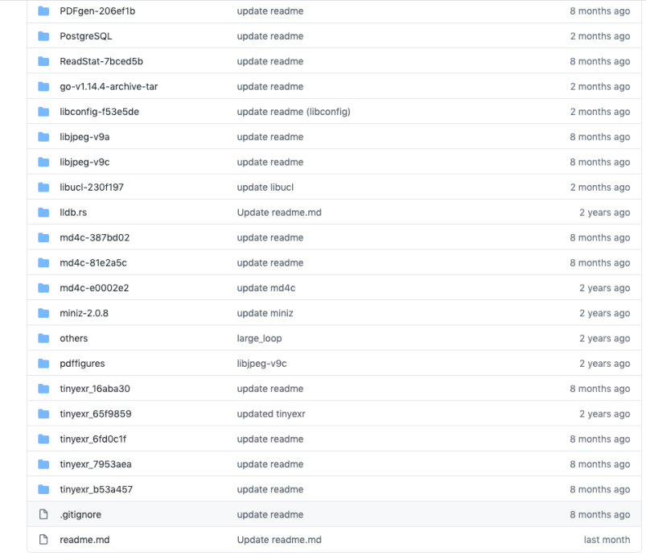
现状
https://github.com/ChijinZ/security_advisories

Slide 4
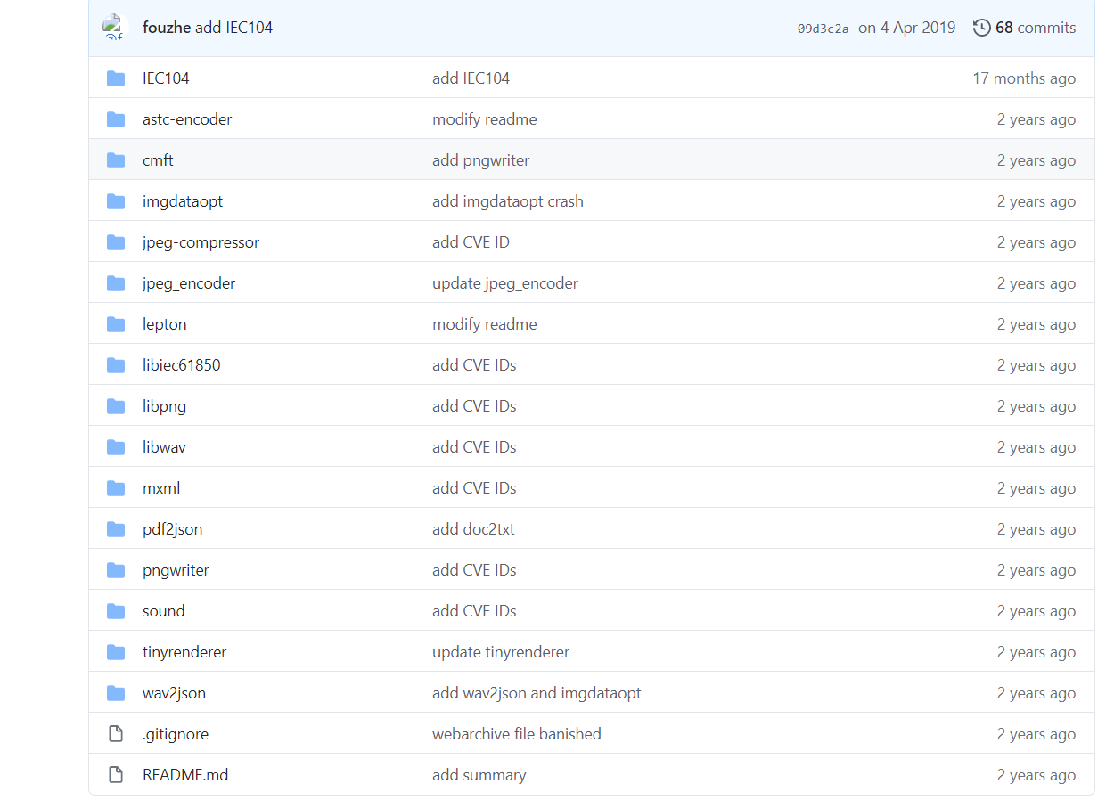
现状
https://github.com/fouzhe/security

Slide 5
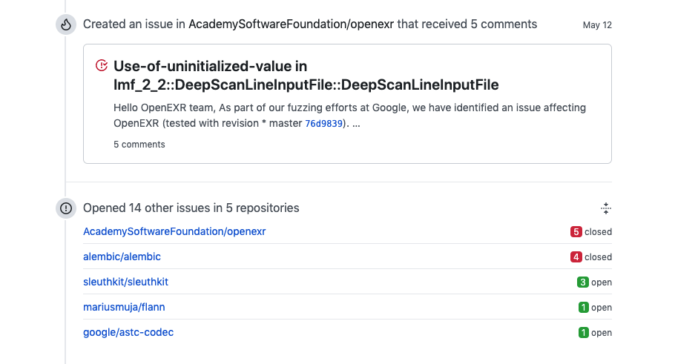
现状
https://github.com/Google-Autofuzz

Slide 6
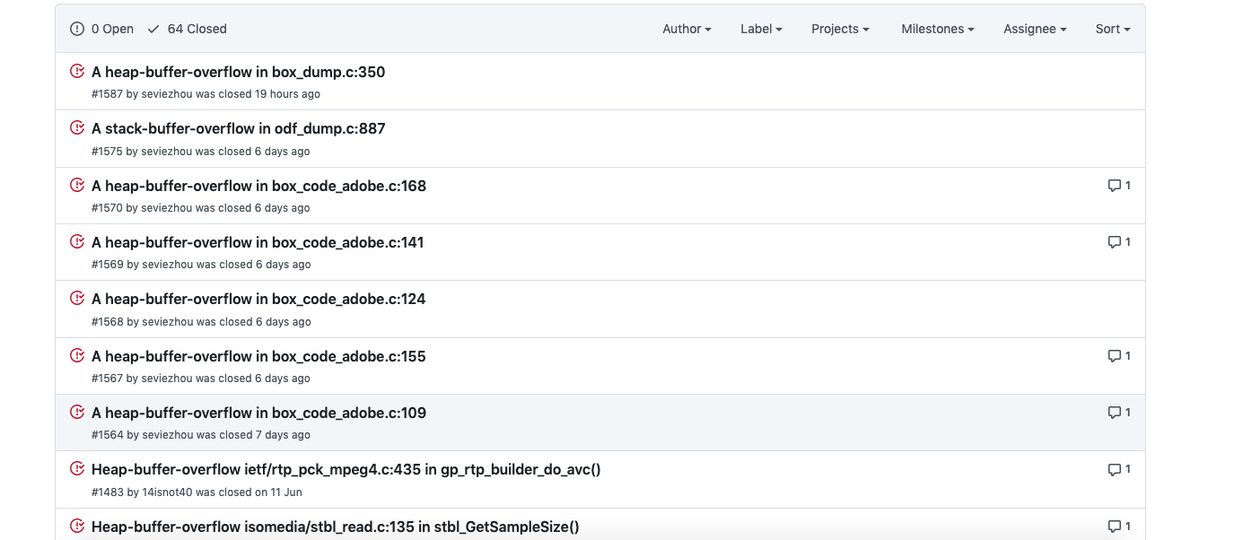
现状
https://github.com/gpac/gpac/issues?q=heap(开源软件角度)

Slide 7
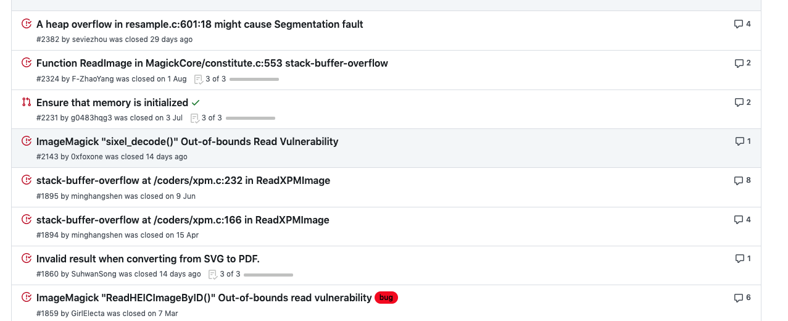
现状
https://github.com/ImageMagick/ImageMagick/issues?q=heap(开源软件角度)

Slide 8
现状
从个人角度
各种开源软件，成了练手的平台。有的为了kpi、有的为了练手
从开源软件来看
不像商业软件造成影响大。根据开发者能力代码质量参差不齐、修复不及时等等

Slide 9
危害
不同的项目、不同的利用程度、危害不同
我们之前分析过了，ImageMagick、ffmepg等造成远程代码执行危害比较大
小众的软件、危害就比较低
开发在开发新项目时，发现github上有需要功能，直接拿过来用，或者二次开发，引入了漏洞。

Slide 10
google
https://www.google.com/about/appsecurity/patch-rewards/
开源软件修复奖励
Google自己的fuzz项目
https://github.com/google/oss-fuzz

Slide 11
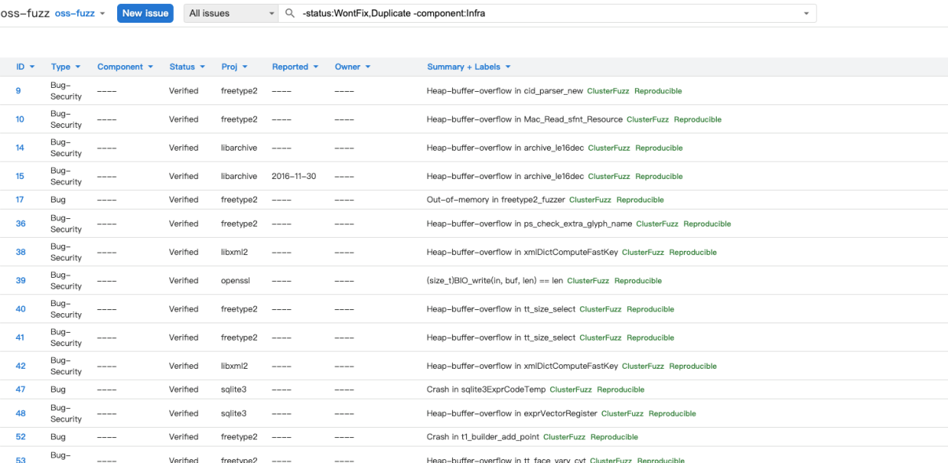
google
https://bugs.chromium.org/p/oss-fuzz/issues/list?q=-status%3AWontFix%2CDuplicate%20-component%3AInfra&can=1

Slide 12
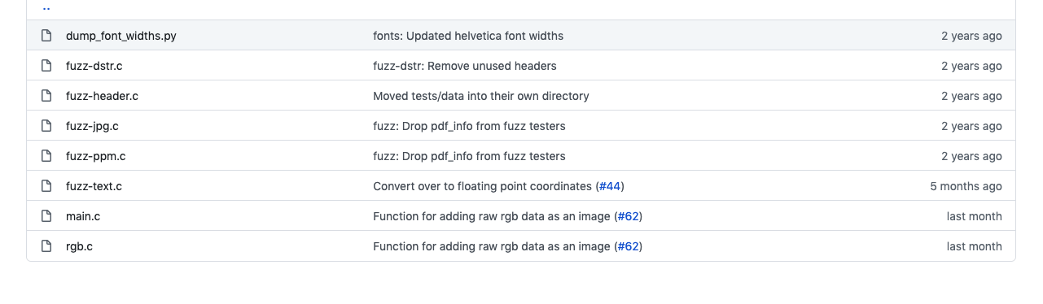
开源软件
https://github.com/AndreRenaud/PDFGen/tree/master/tests
自己的fuzz

Slide 13
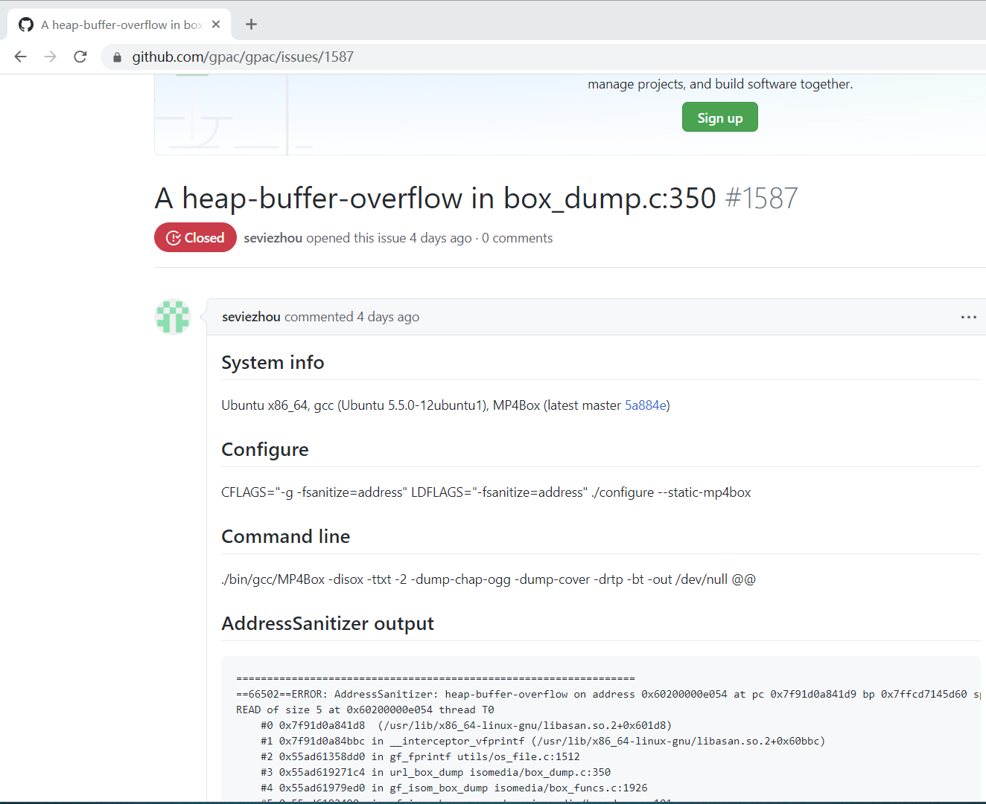
Fuzz实战
挑一个软件fuzz
https://github.com/gpac/gpac
honggfuzz

Slide 14
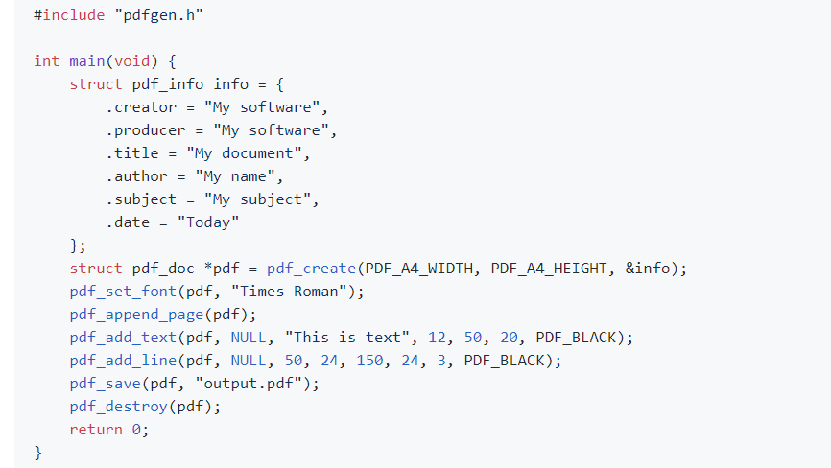
Fuzz实战
挑一个软件fuzz
https://github.com/AndreRenaud/PDFGen
libfuzzer

Slide 15
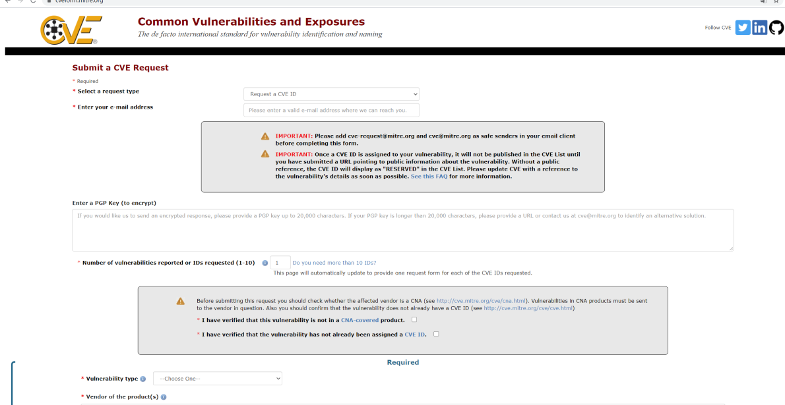
cve
https://cveform.mitre.org/

Slide 16
总结
1. 开源项目这么多，总有一个能fuzz到漏洞
2. 找到漏洞之后，尽可能的写出利用，弹个计算器之类的
3. 尽可能找一些成熟、难度高的项目
4. 从一些不常规的角度进行fuzz

